Slide 1




Slide 2

우리는
가치가 성장하는
시간을
만듭니다.

Slide 3
00 개발 환경 구축
[1단계] 빠르게 익히는 JSP 기초
01 JSP 기본
02 내장 객체(Implicit Object)
03 내장 객체의 영역(Scope)
04 쿠키(Cookie)
05 데이터베이스
06 세션(Session)
07 액션 태그(Action Tag)
[Project] 08 모델1 방식의 회원제 게시판 만들기
[Project] 09 게시판에 페이징 기능 넣기
[2단계] 고급 기능으로 스킬 레벨업
10 표현 언어(EL : Expression Language)
11 JSP 표준 태그 라이브러리(JSTL)
12 파일 업로드 및 다운로드
13 서블릿(Servlet)
[Project] 14 모델2 방식(MVC 패턴)의 자료실형 게시판 만들기
[3단계] 프로젝트로 익히는 현업 스킬
[Project] 15 웹소켓으로 채팅 프로그램 만들기
[Project] 16 SMTP를 활용한 이메일 전송하기
[Project] 17 네이버 검색 API를 활용한 검색 결과 출력하기
[Project] 18 배포하기

Slide 4

17
네이버 검색 API를 활용한
검색 결과 출력하기

Slide 5
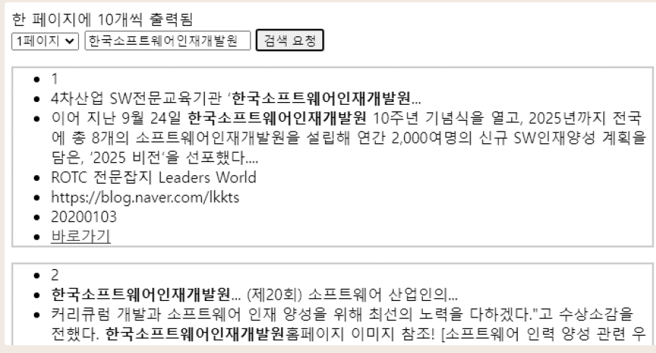
PROJECT
네이버 검색 API를 활용한 검색 결과 출력하기

Slide 6
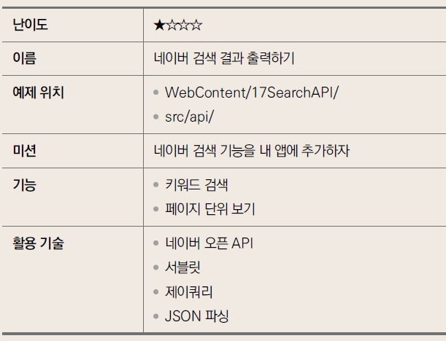
PROJECT
네이버 검색 API를 활용한 검색 결과 출력하기

Slide 7
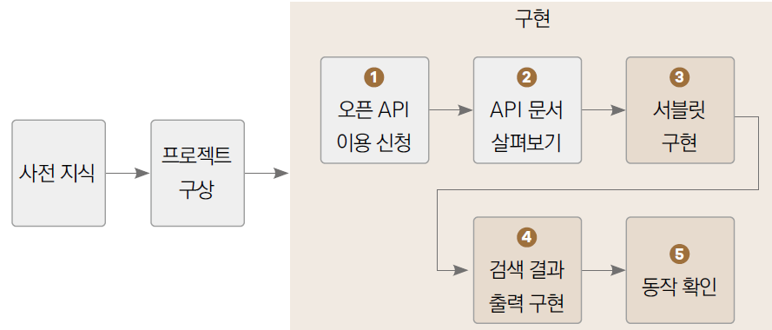
학습 목표
학습 순서
활용 사례
네이버 검색 API를 활용하여 내가 만든 웹 애플리케이션에 블로그 검색 결과를 출력
네이버, 카카오, 페이스북과 같은 인터넷 기업은 물론 수많은 공공기관에서도 자사의 서비스나 데이터를 오픈 API로 제공하는데, 이용 방법이 대체로 비슷

Slide 8
17.1 사전 지식(1)
17.1.1 오픈 API란?
오픈 API: 서비스를 제공하는 업체에서 외부 개발자가 자사 서비스의 기능을 간단히 호출해 이용할 수 있도록 공개해둔 API
자사의 서비스를 다른 업체의 앱이나 서비스에서도 제공하게 하여 사용자를 늘리고 영향력을 확대하는 것이 주된 목적
인터넷 업체가 서비스 일부를 앞다투어 오픈 API로 제공
주로 HTTP 프로토콜로 통신하며, 응답 데이터의 형태는 JSON 포맷을 가장 많이 사용
과거에는 XML을 많이 이용했지만 JSON이 더 가볍고 사람이 읽기에도 편하며, 웹 프로그래밍의 표준 언어 격인 자바스크립트에서 바로 읽고 쓸 수 있음

Slide 9
17.1 사전 지식(2)
17.1.2 JSON 기초
JSON(JavaScript Object Notation): 자바스크립트에서 객체나 배열을 만들 때 사용하는 표현 방식 - 작성하기 쉽고 용량을 적게 차지해서 XML을 대체하는 데이터 전송 및 저장 수단
JSON의 4가지 형식 - 중괄호 { }는 객체, 대괄호 [ ]는 배열을 의미
‘객체’는 키(key)와 값(value)으로 구분
‘배열’은 값만으로 구성
{ ←객체(중괄호) "name": "낙자쌤", "age":45, "address": "서울시 금천구 가산동" }
[ ←배열(대괄호) "Java", "Oracle", "HTML5", "JSP", "JavaScript" ]
▶ 다음 쪽에 이어짐

Slide 10
17.1 사전 지식(3)
객체의 값으로 배열을 사용
‘배열’은 값만으로 구성
{ ←객체 "firstName": "Mush", "lastName": "Have", "Books": ["JAVA","JSP","GO","Python"] ←배열 }
[ ←배열 {"City": "서울", "HotPlace": "이태원"}, ←객체 {"City": "부산", "HotPlace": "해운대"}, {"City": "대구", "HotPlace": "삼덕동"} ]

Slide 11
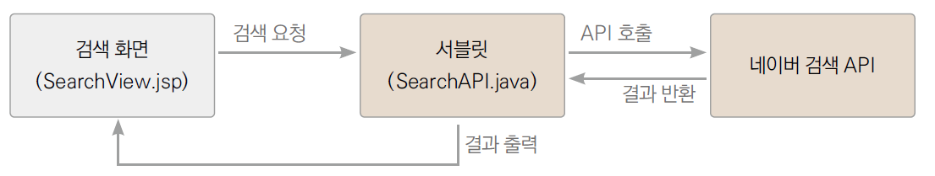
17.2 프로젝트 구상
검색 결과 출력 프로세스

Slide 12
17.3 오픈 API 이용 신청
네이버 검색 API를 사용하려면 먼저 네이버 개발자센터에서 이용 신청이 필요
01 네이버(https://naver.com)에 접속하여 본인 계정으로 ‘로그인’
02 네이버 검색창에서 “네이버 개발자센터”를 검색
03 검색 결과에서 “네이버 개발자센터” 링크를 클릭
04 검색용 오픈 API를 이용해야 하므로 [Products] → [검색] 메뉴를 클릭
05 화면을 아래로 스크롤하여 [오픈 API 이용 신청] 버튼을 클릭
06 [애플리케이션 등록] 페이지에서는 아래와 같이 입력
애플리케이션 이름 : 원하는 이름을 입력합니다.
사용 API : ‘검색’을 선택합니다.
환경 추가 : WEB 설정
웹 서비스 URL : http://localhost:8081
07 [등록하기]를 클릭하여 등록을 완료
08 [Client ID]와 [Client Secret] 항목의 값을 메모장에 기록 - 검색 API를 사용하기 위해 발급된 키(key)

Slide 13
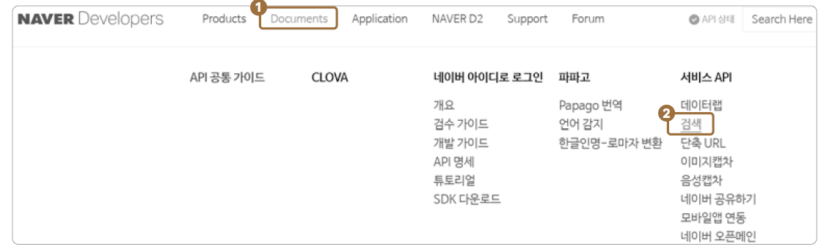
17.4 API 문서 살펴보기(1)
[Documents] → [검색] 메뉴를 클릭하여 검색 API에 대한 설명 확인

Slide 14
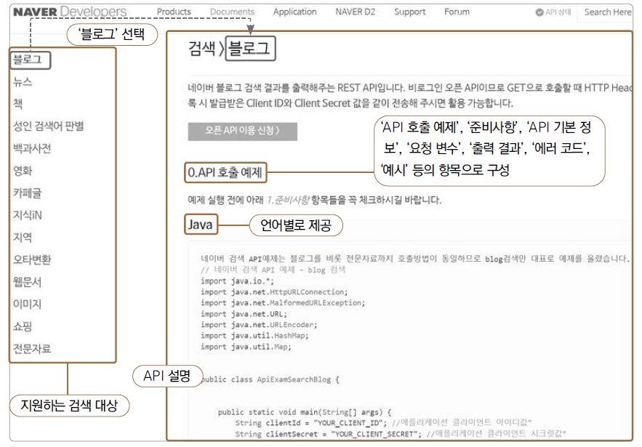
17.4 API 문서 살펴보기(2)
검색 API 설명 화면 - 왼쪽에 있는 검색 대상을 선택하면 오른쪽에 상세 설명
← 학습에서는 Java 예제를 서블릿으로 복사 사용

Slide 15
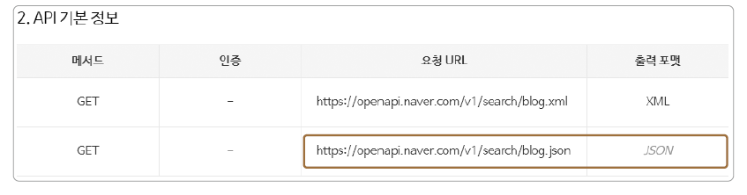
17.4 API 문서 살펴보기(3)
API 기본 정보: HTTP 메서드(GET 혹은 POST), 인증 필요 여부, 요청 URL, 출력 포맷 정보
원하는 출력 포맷이 XML이냐 JSON이냐에 따라 요청 URL이 달라짐을 확인
학습에서는 JSON을 이용할 것이므로 두 번째 요청 URL을 이용 JSON이 기본값이기 때문에 끝의 “.json”은 생략 가능

Slide 16
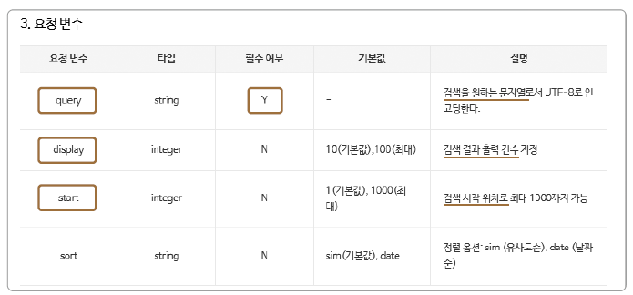
17.4 API 문서 살펴보기(4)
요청 변수: 요청 URL에 쿼리스트링으로 덧붙일 수 있는 변수
검색 키워드를 뜻하는 query는 필수 항목이며, 나머지는 선택
변수별로 기본값을 확인해보고, 원하는 값과 다르면 값을 명시
학습에서는 결과를 페이지 단위로 보여줄 것이므로 display와 start 변수를 추가
‘출력 결과’와 ‘에러 코드’ 항목도 참조

Slide 17
17.5 서블릿 구현(1)
검색 서블릿의 뼈대를 만든 후 API 설명 문서의 호출 예제를 복사해 학습에 맞게 수정
api 패키지에 SearchAPI라는 이름으로 서블릿 뼈대를 작성 [예제 17-1] 검색 서블릿 뼈대 ① 애너테이션으로 요청명과 이 서블릿을 매핑 ② HttpServlet 클래스를 상속 ③ service( ) 메서드를 오버라이딩

Slide 18
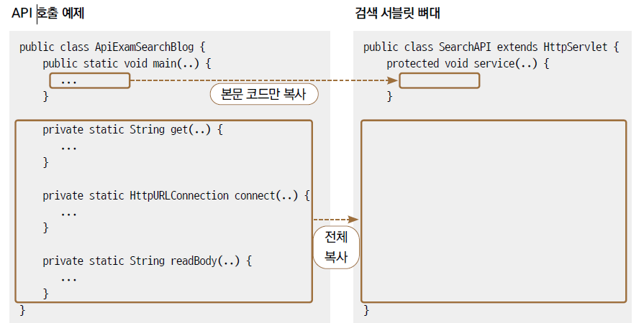
17.5 서블릿 구현(2)
[예제 17-1] 뼈대에 ‘API 호출 예제’ 중 ‘Java’ 코드를 복사
main( ) 메서드의 본문 코드를 복사해 service( ) 메서드에 붙여넣고, main( ) 메서드 아래에 있는 나머지 메서드들 get( ), connect( ), readBody( )는 메서드째로 전체를 복사하여 붙여넣기

Slide 19
17.5 서블릿 구현(3)
복사한 코드를 프로젝트에 맞게 수정 [예제 17-2] 검색 서블릿 완성 ① clientId와 clientSecret 변수에는 오픈 API 이용 신청(17.3절) 시 발급받은 값을 붙여넣기 ② 검색 시작 위치(startNum)와 ③ 검색어(keyword)를 매개변수로 받아, 시작 위치는 정수 ④ 검색어는 한글 깨짐을 방지하기 위해 UTF-8로 인코딩 ⑤ 검색 결과 데이터를 JSON으로 받기 위한 API - 검색어(text)를 쿼리스트링으로 보내는데, 여기에 display와 start 매개변수도 추가 - display는 한 번에 가져올 검색 결과의 개수, start는 검색 시작 위치 ⑥ 클라이언트 아이디와 시크릿을 요청 헤더로 전달 ⑦ API를 호출 ⑧ 검색 결과를 콘솔에 출력 ⑨ 서블릿에서도 즉시 출력하기 위해 콘텐츠 타입을 설정한 후 write( ) 메서드를 호출 ⑩ get( ), connect( ), readBody( ) 메서드는 수정할 내용이 없으므로 그대로 사용

Slide 20
17.5 서블릿 구현(4)
검색 결과 확인
01 이클립스에서 톰캣 서버를 재시작
02 웹 브라우저에서 다음 주소에 접속
http://localhost:8081/MustHaveJSP/NaverSearchAPI.do
검색 키워드 등 필요한 매개변수가 없어서 500 에러가 발생
03 다음처럼 매개변수를 추가해 다시 접속
http://localhost:8081/MustHaveJSP/NaverSearchAPI.do?keyword=강남역맛집&startNum=1

Slide 21
17.5 서블릿 구현(5)
JASON으로 출력된 검색 결과
{ "lastBuildDate": "...", ←검색 결과를 생성한 시간 "total": "...", ←검색 결과 문서의 총 개수 "start": "...", ←검색 결과 문서 중, 문서의 시작점 "display": "...", ←검색된 검색 결과 중 문서에 출력된 개수 "items": [ ←검색 결과 목록 { ←개별 검색 결과로, 반복해서 출력됨 "title": "...", ←검색 결과 문서의 제목 "link": "...", ←검색 결과 문서의 하이퍼텍스트 링크 "description": "...", ←검색 결과 문서의 내용을 요약한 정보 "bloggername": "...", ←블로거의 이름 "bloggerlink": "...", ←블로그 포스트를 작성한 블로거의 하이퍼텍스트 링크 "postdate": "...", ←블로그 포스트를 작성한 날짜 }, ... 항목 반복 ... }

Slide 22
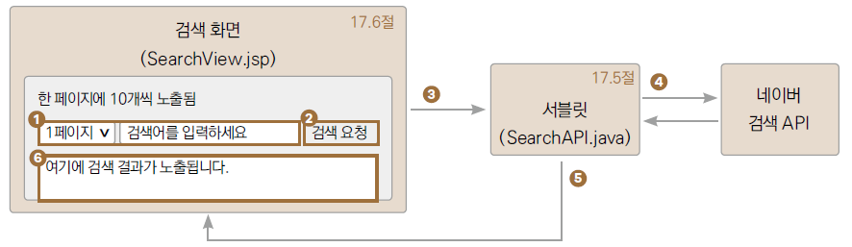
17.6 검색 결과를 웹 브라우저에 출력(1)
검색 결과 출력 상세 프로세스
① JSP에서는 먼저 검색어를 입력한 후 ② [검색 요청] 버튼을 클릭 ③ Ajax 메서드를 통해 비동기 방식으로 서블릿으로 전송 ④ 서블릿이 네이버 검색 API를 호출해 네이버에서 검색 결과를 JSON으로 반환 ⑤ 서블릿에서 직접 출력 ⑥ JSP는 이 내용을 콜백 메서드에서 받은 후 파싱하여 웹 브라우저에 출력

Slide 23
17.6 검색 결과를 웹 브라우저에 출력(2)
검색을 요청하고 결과를 출력해줄 화면을 JSP로 작성 – 먼저 UI 요소 작성 [예제 17-3] 검색 화면 페이지 1 - UI 요소 ① 검색을 위한 <form> 태그 정의 ② 검색 시작 위치를 페이지 단위로 선택 ③ 검색어 입력창 ④ [검색 요청] 버튼 ⑤ 검색 결과가 출력되는 영역 [예제 17-4]의 자바스크립트 코드 결과로 받은 JSON 데이터를 파싱하여 이 영역에 채움

Slide 24
17.6 검색 결과를 웹 브라우저에 출력(3)
[예제 17-4] 검색 화면 페이지 2 - 자바스크립트 코드 ① 검색 요청 버튼(id=“searchBtn”)을 눌렀을 때 $.ajax 메서드를 호출하도록 정의 ② URL은 서블릿의 요청명을 사용 ③ get 방식으로 전송 ④ 매개변수로는 검색어와 검색 시작 위치를 전달 ⑤ 콜백 데이터 형식은 JSON으로 지정 ⑥ 요청 성공 시 혹은 실패 시 호출할 콜백 메서드를 설정 ⑦ 성공 시의 콜백 메서드 ⑧ $.each 메서드를 사용하여 콜백 데이터 중 items 부분을 반복 파싱 ⑨ 파싱된 데이터는 10개씩 문자열에 누적 저장된 후 id가 “searchResult”인 영역([예제 17-3]의 ⑤ )에 HTML 형태로 출력 ⑩ 실패 시에는 간단히 경고창을 띄움

Slide 25
17.6 검색 결과를 웹 브라우저에 출력(4)
$.each( ) 메서드 형식
형식 1: DOM 요소를 선택한 후 반복 실행
형식 2: 배열을 첫 번째 인수로 받아 반복 실행
1. DOM 선택 후 반복
2. 반복 요소의 인덱스(0부터 시작)
$('선택자').each(function(index, item) { // 선택한 요소의 반복 실행 문장; }
3. 반복 요소의 데이터
1. 배열
2. 배열 요소의 인덱스(0부터 시작)
$.each(배열, function(index, item) { // 배열 요소의 반복 실행 문장; }
3. 배열 요소의 데이터

Slide 26
17.7 동작 확인
테스트 - “한국소프트웨어인재개발원”으로 검색
01 SearchView.jsp를 실행
02 검색어 입력란에 “한국소프트웨어인재개발원”을 입력한 후 [검색 요청] 버튼을 클릭
- 검색 결과가 출력 화면을 스크롤해보면 총 10개의 결과
03 페이지 선택란에서 “2페이지”를 선택 후 검색하면 11번째부터의 검색 결과가 나타남
04 다른 검색어로도 테스트

Slide 27
학습 마무리
핵심 요약
오픈 API를 사용하려면 API 제공자로부터 권한이 필요. 네이버는 ‘네이버 개발자 센터’에서 오픈 API 이용 신청
오픈 API 사용 전에 API 문서를 꼼꼼히 확인
대다수 오픈 API가 데이터를 주고 받는 표준 포맷으로 JSON을 이용
JSON은 단순하고 다루기 편하여, 이 외에도 널리 쓰이니 제대로 학습하는 것이 중요
오픈 API를 통해 얻어오는 JSON 데이터를 뷰에 적용하기 위해서는 비동기 통신이 필수이므로 Ajax와 같은 메서드를 사용

